Slide 1

Sensori da vuoto e calibrazioni con applicazione pratica
Ing. Luca Cerone

Slide 2
SOMMARIO
PRESSIONE
  Introduzione
  Richiami delle principali grandezze fisiche e loro unità di misura
  Definizione di pressione
  Unità di misura della pressione
  La pressione atmosferica
VUOTO
  Cos’è il vuoto
  Cenni storici
  Livelli di vuoto
  Richiami dei concetti base
  Tipi di flusso nel vuoto

Slide 3
4. METROLOGIA
  Cos’è la metrologia e dove nasce
  Unità fondamentali
  Introduzione al concetto di misura
  Definizione di incertezza di misura
  Richiami di statistica
5. STRUMENTI DI MISURA DEL VUOTO
  Introduzione ai concetti di accuratezza e precisione
  Sensori Capacitivi, Piezoelettrici, Pirani, a Ionizzazione (catodo freddo e caldo) e combinati
6. TARATURA

Slide 4

INTRODUZIONE
Cosa intendiamo per vuoto?
Partiamo dal «pieno»…

Slide 5

INTRODUZIONE
Cosa intendiamo per vuoto?
Partiamo dal «pieno»…
per capire cosa significa «vuoto»

Slide 6
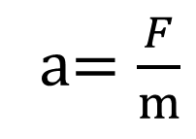
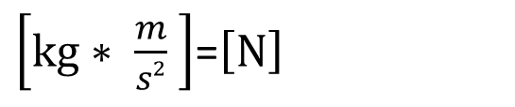

LA PRESSIONE
Dalla DINAMICA:
a$=\frac{F}{m}$
$$\left[ \frac{m}{s2} \right]$$
II Principio della dinamica:
più grande è F maggiore è l’accelerazione impressa, più il corpo è pesante più è difficile accelerarlo, c’è più inerzia da vincere
Riscrivendo il II Principio della dinamica nella forma più conosciuta si ottiene:
F=m*a
$\left[kg∗ \frac{m}{s2} \right]$=$\left[N\right]$

Slide 7
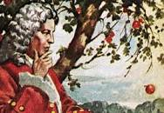
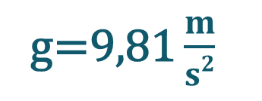
LA PRESSIONE
FORZA PESO
1666: Isaac Newton e la «mela» portarono alla scoperta della gravitazione universale (si dice che Newton stesso lo raccontò ad un amico più di 50 dopo l’accaduto).
g=9,81 $\frac{m}{s2}$
P=m*g

Slide 8
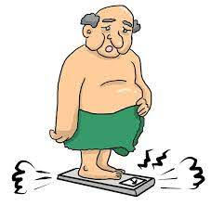
LA PRESSIONE
Il sig. Mario sale sulla bilancia e la lancetta segna 90 kg: cosa sta misurando?

Slide 9
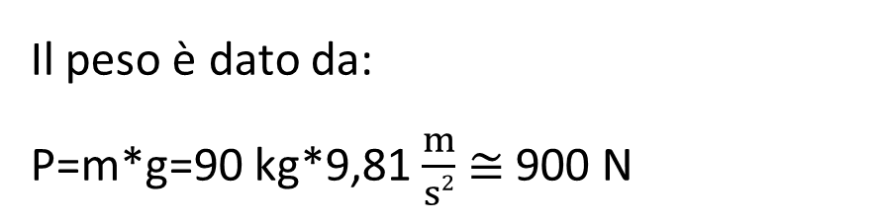
LA PRESSIONE
Forza peso:
La bilancia misura 90 kg: ma questa è la massa!
Il peso è dato da:
P=m*g=90 kg*9,81 $\frac{m}{s2}$ ≅ 900 N
1 N di «peso» corrisponde circa ad 1 hg di «massa»

Slide 10
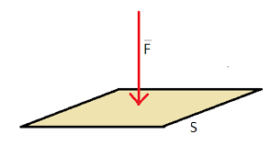


LA PRESSIONE
Definizione di PRESSIONE:
P = $\frac{F}{S}$
$$\left[ \frac{N}{m2} \right]$$
F è una forza perpendicolare ad una superficie S

Slide 11
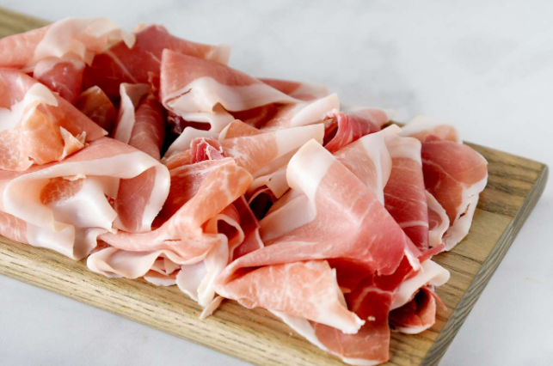

LA PRESSIONE
Definizione di PASCAL:
1 Pa = 1 $\frac{N}{m2}$
(1 hg di prosciutto disposto su un tavolo di area pari ad 1 m²)

Slide 12
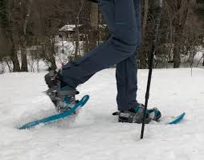
LA PRESSIONE
Esempi relativi alla pressione:
per non affondare nella neve uso le ciaspole
Aumentando l’area su cui «scarico» il mio peso esercito sul terreno una pressione minore (P inversamente proporzionale ad S), dunque non affondo.

Slide 13
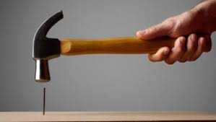
LA PRESSIONE
Esempi relativi alla pressione:
La punta del chiodo ha una superficie molto piccola, pertanto, a parità di forza impartita con il martello, questa genera sul legno una pressione altissima che consente al chiodo di forare il legno stesso.

Slide 14
LA PRESSIONE
Il Pa è un’unità di misura «poco pratica»
In generale le unità di misura vengono definite in modo che possano essere facilmente «riconosciute»; ad esempio sappiamo quanto è lungo un metro, sappiamo che il secondo corrisponde all’incirca al battito cardiaco a riposo, etc.
Vediamo quanto misura la pressione atmosferica.
In generale questa pressione, a livello del mare, vale 1 atm.
1 atm = 101.325 Pa = 1,033kg/cm²
Notes:
variazio

Slide 15
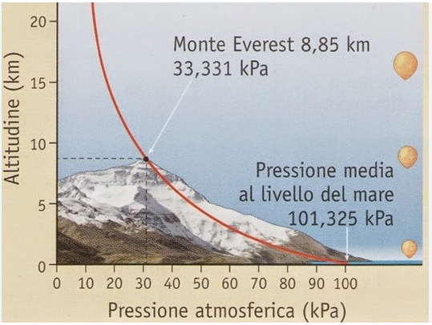
LA PRESSIONE
1 atm = 101.325 Pa = 1,033kg/cm²
N.B. la pressione atm varia al variare dell’altitudine e si ottiene che si dimezza ogni 5km di altitudine (es a 5000m 0,5 atm, a 10000 0,5/2=0,25 atm, a 15000m 0,25/2=0,125 atm etc), questo perché la densità del gas non è costante, più mi alzo e meno è denso.
Notes:
variazio

Slide 16
LA PRESSIONE
Notazione scientifica:
(è molto comoda quando si ha a che fare con numeri molto grandi oppure con numeri molto piccoli)
un numero è in notazione scientifica se è scritto come prodotto tra:
- un numero compreso tra 1 e 9
- una potenza del 10 con esponente un qualsiasi numero intero positivo o negativo
Es. 1.200 = 1,2 x 10³ = 1,2 x E⁺⁰³
Es. 0,023 = 2,3 x 10⁻² = 2,3 x E⁻⁰²

Slide 17
LA PRESSIONE
Per capire meglio, vediamo le potenze di 10:
10⁰ = 1
10¹ = 10
10² = 100
10³ = 1.000
10⁴ = 10.000
10⁵ = 100.000
10⁶ = 1.000.000
…
Possiamo vedere che i risultati corrispondono al numero 1 seguito da tanti zeri quante sono le unità indicate dall’esponente.
101.325 Pa = 1,013 x 10⁵ Pa

Slide 18
LA PRESSIONE
Per capire meglio, vediamo le potenze di 10:
10⁰ = 1
10⁻¹ = 0,1
10⁻² = 0,01
10⁻³ = 0,001
10⁻⁴ = 0,0001
10⁻⁵ = 0,00001
10⁻⁶ = 0,000001
…
Possiamo vedere che i risultati corrispondono al numero 1 posto nella posizione dopo la virgola individuata dalle unità indicate dall’esponente.
Es. 0,023 = 2,3 x 10⁻²

Slide 19
LA PRESSIONE
Per capire meglio le grandezze in gioco, facciamo un semplice esempio:
Qual è la differenza tra 1 MILIONE e 1 MILIARDO?
1 MILIONE = 10⁶ = 1.000.000
1 MILIARDO = 10⁹ = 1.000.000.000
E se fossero secondi (s)???
1 MILIONE di secondi = 1.000.000/60 (minuti) /60 (ore) /24 (giorni) = 11,5 giorni
1 MILIARDO di secondi = 1.000.000.000/60 (minuti) /60 (ore) /24 (giorni)/365 (anni) = 31,7 anni !!!

Slide 20
LA PRESSIONE
Principali unità di misura della pressione:
1 atm = 1,013 x 10⁵ Pa
1 bar = 100.000 Pa = 10⁵ Pa
Pertanto:
1 atm = 1,01325 bar
1 bar = 0,986923 atm
1 Pa = 10⁻⁵ bar

Slide 21
LA PRESSIONE
Principali unità di misura della pressione:
1 atm = 1,013 x 10⁵ Pa
1 bar = 100.000 Pa = 10⁵ Pa
1 mbar = 10⁻³ bar
Pertanto:
1.000 mbar = 1 bar
1 mbar = 100 Pa
1 mbar = 1 hPa

Slide 22
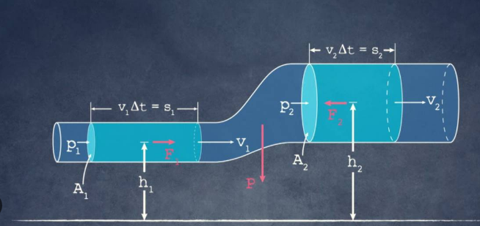
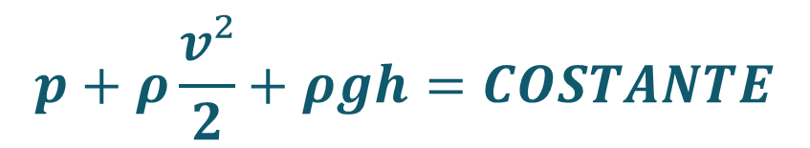
LA PRESSIONE
BERNOULLI:
$$p+ρ\frac{v²}{2}+ρgh=COSTANTE$$
Termine legato a pressione
Termine legato all’energia cinetica
Termine legato all’energia potenziale

Slide 23
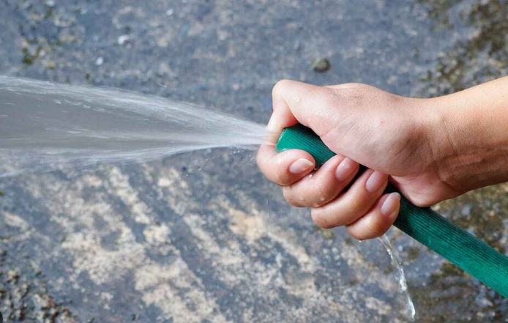
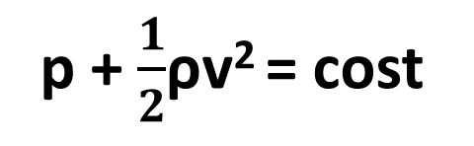
LA PRESSIONE
Esempio del teorema di Bernoulli:
p + $\frac{1}{2}$ρv² = cost
Cosa sto facendo?
Sto aumentando la pressione o sto aumentando la velocità dell’acqua?

Slide 24
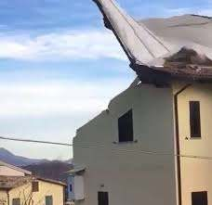

LA PRESSIONE
Esempi NON INTUITIVI:
Tetto che si scoperchia oppure
una porta che sbatte

Slide 25
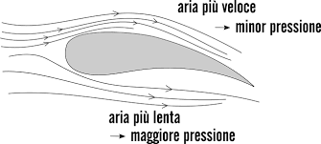
LA PRESSIONE
Esempi NON INTUITIVI:
Come fa un aereo a volare? Effetto vela, effetto Coanda, Portanza
E se capovolgiamo l’ala???

Slide 26
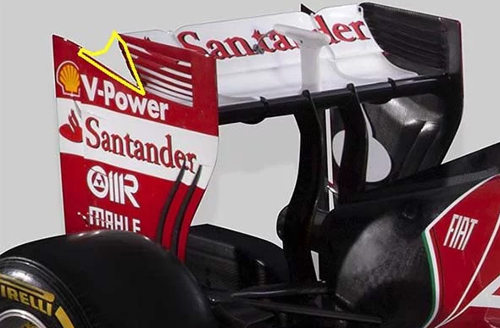
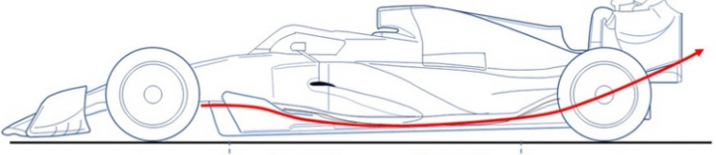
LA PRESSIONE
Esempi NON INTUITIVI:
Spoiler auto da corsa, effetto suolo

Slide 27
IL VUOTO
Cos’è allora il VUOTO?
Qualunque situazione fisica tale per cui:
P < P_{atm}
«il vuoto è uno spazio in cui la pressione è minore della pressione atmosferica»

Slide 28
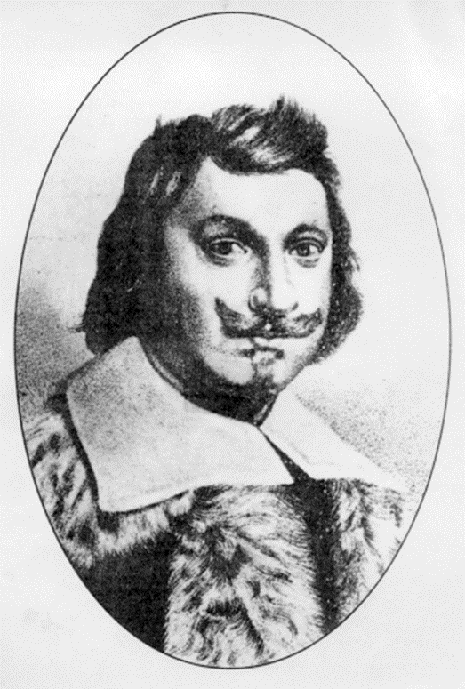
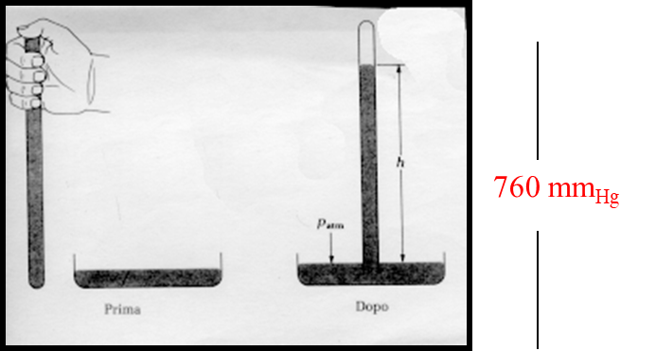
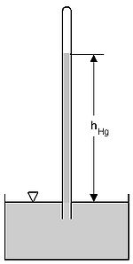
IL VUOTO
1643 – Barometro di Torricelli
Cenni storici:
Evangelista Torricelli (1608-1647)

Slide 29
IL VUOTO
1643 – Barometro di Torricelli
Cenni storici:
Tubo pieno di mercurio, metallo con peso specifico pari a 13,6 kg/m³
Si iniziò a capire che in alto si era creato il vuoto.
h_{Hg} = 0,76 m = 760 mm (di mercurio)
Galilei fece la stessa cosa con l’acqua che un peso specifico pari a 1 kg/m³ ed in effetti la colonna d’acqua è 13,6 volte più alta, cioè 10,336 m

Slide 30
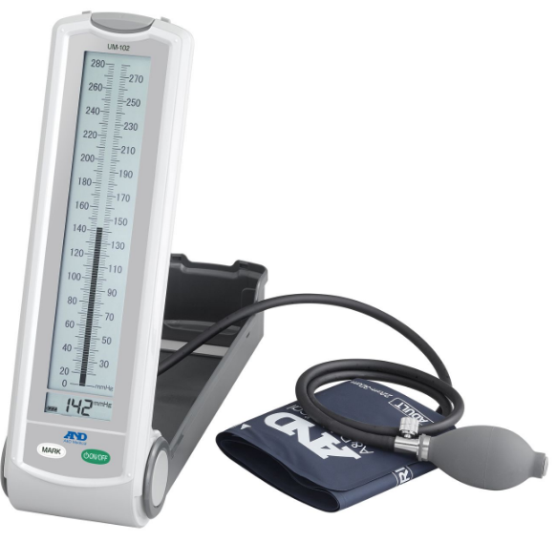
IL VUOTO
Negli anni successivi l’esperimento di Torricelli, si è presa come unità di misura della pressione (tuttora utilizzata ad esempio nei misuratori di pressione arteriosa) il mm_{Hg}
1 atm = 760 mm_{Hg}
Il mm_{Hg} viene anche chiamato TORR
1 atm = 760 Torr
1.000 Torr = 1.333 mbar

Slide 31
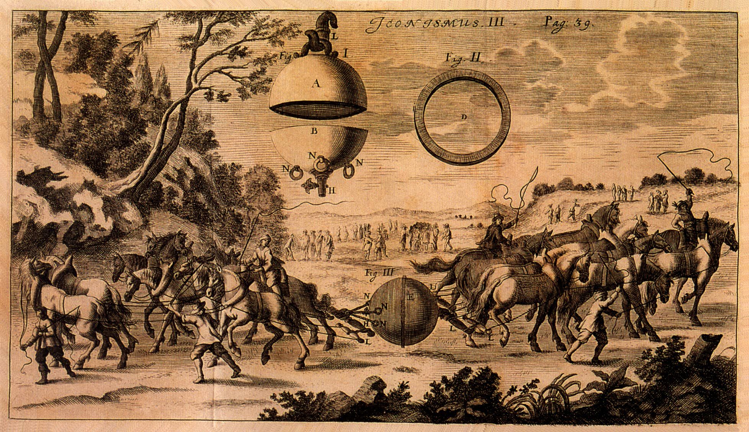
IL VUOTO
Cenni storici:
1654 – Emisferi di Magdeburgo
Otto Von Guericke (1602-1686)

Slide 32
IL VUOTO
Cenni storici:
1654 – Emisferi di Magdeburgo
Sindaco di Magdeburgo, ideò una delle prime pompe pneumatiche creando il vuoto tra gli emisferi uniti (funzionamento simile alla pompa della bicicletta).
Gli emisferi hanno un diametro interno di circa 60 centimetri. Uno di essi ha un tubo con una valvola di chiusura, che va collegato alla pompa. Nel momento in cui l'aria viene estratta e la valvola viene chiusa, il tubo può essere staccato e gli emisferi restano saldati tra loro grazie alla pressione atmosferica.

Slide 33
IL VUOTO
Cenni storici:
ANNO | AUTORE | SCOPERTA
1643 | Evangelista Torricelli | Vuoto nella colonna da 760 mm_{Hg}
1650 | Blaise Pascal | Variazione della colonna di Hg con l’altitudine
1654 | Otto Von Guericke | Pompa da vuoto a pistoni, emisferi di Magdeburgo
1662 | Robert Boyle | Legge Pressione-Volume dei gas perfetti
1775 | A.L. Lavoisier | Aria atmosferica: mix di ossigeno e idrogeno
1783 | Daniel Bernoulli | Teoria cinetica dei gas
1802 | J.A. Charles e J. Gay-Lussac | Legge Volume-Temperatura dei gas
1811 | Amedeo Avogadro | Costante della densità molecolare dei gas
1850 | Geissler e Toeppler | Pompa da vuoto a colonna di mercurio
1874 | H. McLeod | Misuratore di vuoto a compressione
1879 | T.A. Edison | Filamento a incandescenza, lampadina
1879 | W. Crookes | Tubo a raggi catodici

Slide 34
IL VUOTO
Cenni storici:
ANNO | AUTORE | SCOPERTA
1881 | J. Van der Walls | Equazione di stato dei gas reali
1895 | W. Roentgen | Raggi X
1905 | Wolfgang Gaede | Pompa da vuoto rotativa
1906 | Marcello Pirani | Misuratore da vuoto a conduttività termica
1913 | Wolfgang Gaede | Pompa da vuoto molecolare
1915 | Wolfgang Gaede | Pompa da vuoto a diffusione
1916 | O.E. Buckley | Vacuometro a ionizzazione a catodo caldo
1937 | F.M. Penning | Vacuometro a ionizzazione a catodo freddo
1950 | R.T. Bayard e D. Alpert | Misuratore di ultra-alto vuoto

Slide 35
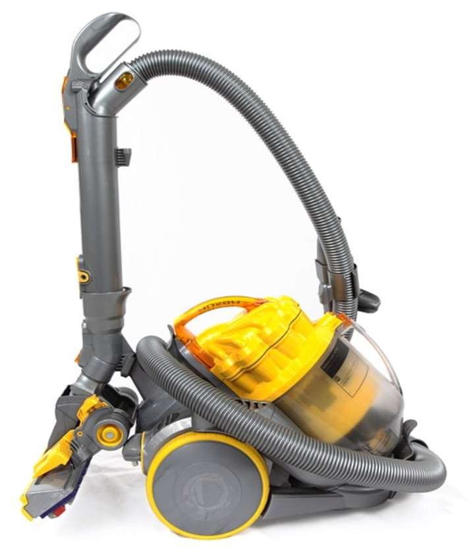
IL VUOTO
Esempi di applicazione del vuoto
900 mbar
Aspirapolvere

Slide 36
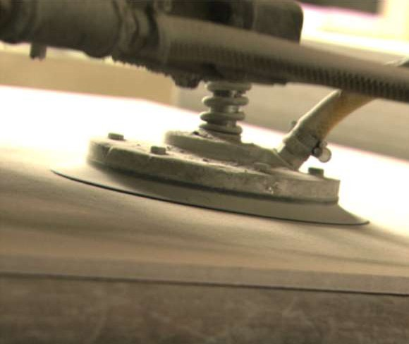
IL VUOTO
Esempi di applicazione del vuoto
800 - 500 mbar
Sollevamento sotto vuoto

Slide 37

IL VUOTO
Esempi di applicazione del vuoto
500 - 300 mbar
Applicazioni medicali

Slide 38

IL VUOTO
Esempi di applicazione del vuoto
300 mbar
Monte Everest 8.849 m – pressione più bassa sulla terra

Slide 39
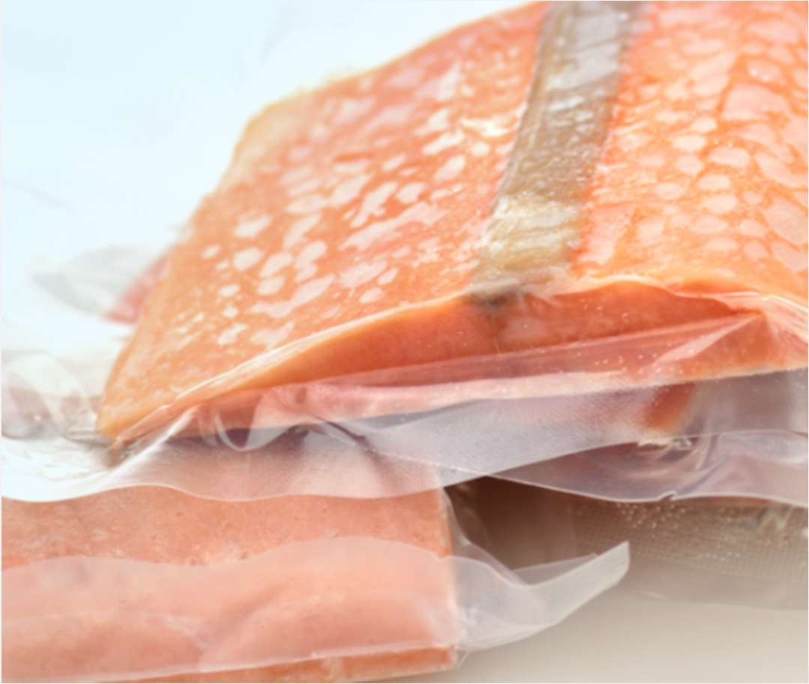
IL VUOTO
Esempi di applicazione del vuoto
5 mbar
Food & packaging

Slide 40
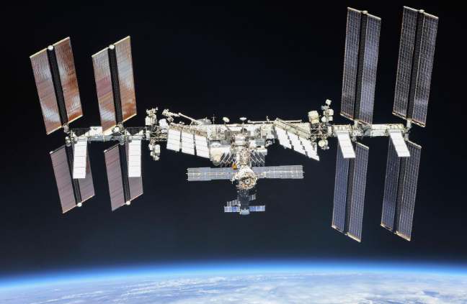
IL VUOTO
Esempi di applicazione del vuoto
10⁻⁸ mbar
ISS – Stazione Spaziale Internazionale
Circa 400 km dal suolo

Slide 41

IL VUOTO
Esempi di applicazione del vuoto
10⁻¹⁸ mbar
Vuoto nello spazio profondo

Slide 42
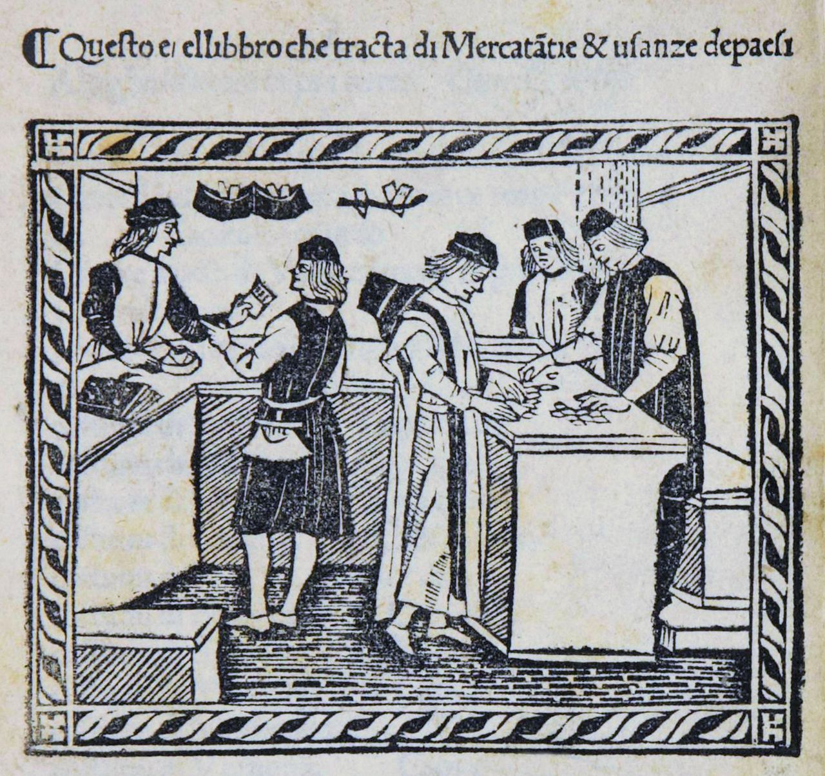
LA METROLOGIA
La metrologia è la scienza della misura, ovvero la disciplina che si occupa di definire le procedure per eseguire corrette misurazioni.
L'esigenza di stabilire metodi uniformi e riproducibili per misurare merci e prodotti ha indotto le autorità a definire campioni di unità di misura sin dall'antichità.

Slide 43

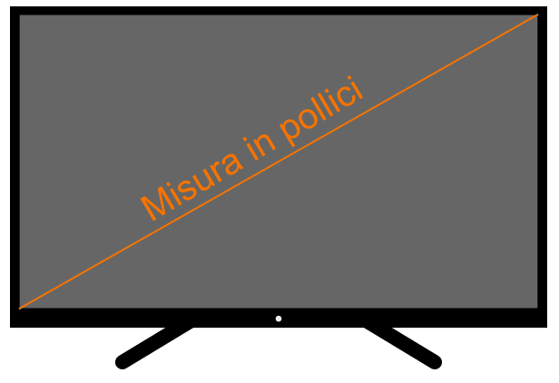
LA METROLOGIA
Nel lontano medioevo per le misurazioni si utilizzavano addirittura parti del corpo, come il pollice ed il piede.
Il pollice, indicato con ˝, si utilizza oggi in italia per misurare la diagonale degli schermi tv, di tablet, smartphone e pc

Slide 44
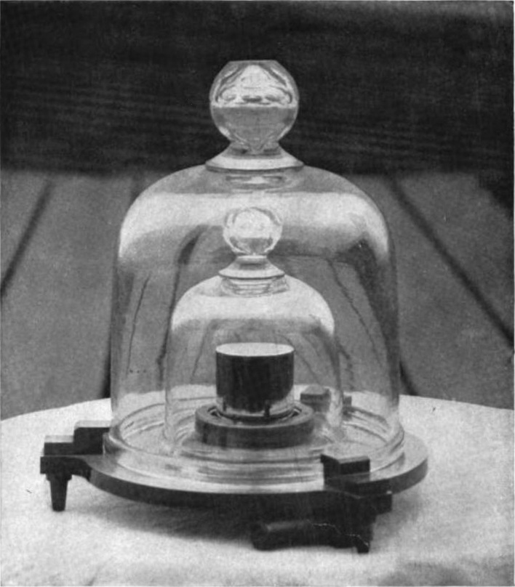
LA METROLOGIA
Tra la fine del 1700 e tutto il 1800, nasce l’esigenza di definire dei campioni di misura, in grado di fornire un riferimento.
Problema: ogni stato, per la stessa misura, ne aveva uno diverso dagli altri!

Slide 45

LA METROLOGIA
Al fine di unificare tutti i campioni, nel 1875 la Convenzione Internazionale del Metro fondò il bimp (Bureau International des Poids et Mesures), con lo scopo di uniformare tutti i campioni, e il Comitato dei Pesi e delle Misure, per stabilire le unità fondamentali.

Slide 46
LA METROLOGIA
Dal 1971 il SI comprende 7 unità di misura di base riferite alle rispettive 7 grandezze fisiche
Grandezze fisiche di base | Unità di misura di base
LUNGHEZZA | METRO (m)
MASSA | KILOGRAMMO (kg)
TEMPO | SECONDO (s)
INTENSITA’ DI CORRENTE | AMPERE (A)
TEMPERATURA | KELVIN (K)
QUANTITA’ DI SOSTANZA | MOLE (mol)
INTENSITA’ LUMINOSA | CANDELA (cd)

Slide 47
LA METROLOGIA
Queste 7 unità di misura di dicono FONDAMENTALI, tutte le altre DERIVATE.
Queste sono ottenute come prodotto di opportune potenze delle unità fondamentali.
Es. di unità derivate: AREA, VOLUME, FORZA, PRESSIONE, PORTATA, ENERGIA, POTENZA, …

Slide 48
LA METROLOGIA
Per comodità, nella pratica quotidiana si utilizzano dei PREFISSI.
Alcuni sono:
CHILO
MEGA
GIGA
TERA …
MA COSA RAPPRESENTANO???

Slide 49
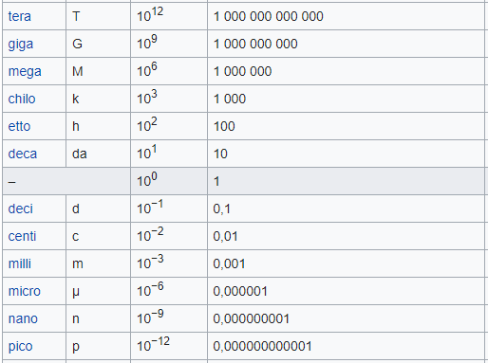
LA METROLOGIA

Slide 50
LA METROLOGIA
Cos’è la misura?
Misura = ( X ± U ) u.d.m.
Dove X è il valore che attribuiremo al misurando e U è l’INCERTEZZA DI MISURA

Slide 51
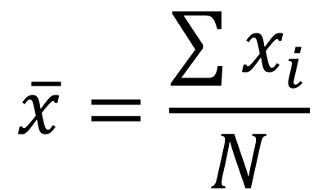
LA METROLOGIA
In generale non si effettuerà mai una sola misura, ma una serie di misure.
Allora per esprimere la X su userà la MEDIA delle misure effettuate.
$$\overline{x}=\frac{\sum{x_{i}}}{N}$$
Si utilizza la media, perché quando faccio tante misure voglio trovare quel valore che sia il più vicino possibile a tutti i valori che ho trovato! La media è quindi quel valore che rende più piccoli gli errori che commetto durante ciascuna misura.

Slide 52
LA METROLOGIA
Cos’è l’incertezza di misura?
-U
+U
La norma dice che una misura è un intervallo di valori entro i quali cade il misurando con un certo livello di confidenza, cioè non è assolutamente certo che il peso reale cada in questo intervallo, ma potrà esserlo con un certa probabilità.
Pertanto già dalla definizione di misura esiste una certa aleatorietà (=dipendenza dalla sorte, imprevedibilità)

Slide 53
LA METROLOGIA
Il processo di misura quindi non è deterministico, ma ha in sé una certa aleatorietà, dovuta anche al fatto che lo strumento perfetto non esiste, e quindi misurazione successive possono dare origine a risultati differenti.
A questo punto ci viene in contro la statistica, e la utilizziamo per due motivi:
- se faccio n misure (es. mi peso n-volte), la statistica mi serve per estrarre il miglior valore di x e la migliore incertezza u -> approccio a POSTERIORI, prima misuro poi estraggo x e u (statistica descrittiva)
- se faccio n misure, riesco a prevedere l’n+1-esima misura? -> approccio a PRIORI (statistica probabilistico)

Slide 54
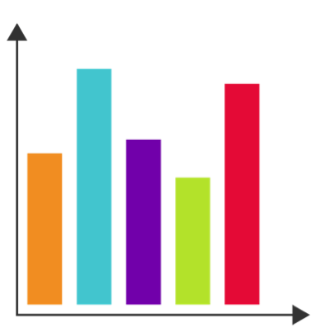
LA METROLOGIA
Statistica Descrittiva
Un primo modo di descrivere n misure è utilizzare gli istogrammi, cioè grafici bidimensionale in cui in ascisse ho la variabile e riporto dei rettangoli che rappresentano le frequenze degli eventi.
Es. se ho un dado gli eventi sono 1,2,3,4,5,6 -> lanciandolo 50 volte, ottengo diverse frequenze per ogni evento. Se sommo il numero delle frequenze, ottengo il totale dei lanci

Slide 55
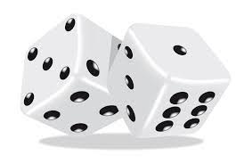
LA METROLOGIA
Statistica Descrittiva
Lanciando ad esempio due dadi non truccati, di possono ottenere diverse combinazioni.
Per disegnare l’istogramma, devo chiedermi:
Quante volte esce 2 come somma? 1 volta (1,1)
Quante volte esce 3 come somma? 2 volte, (1,2) e (2,1)
Etc.

Slide 56
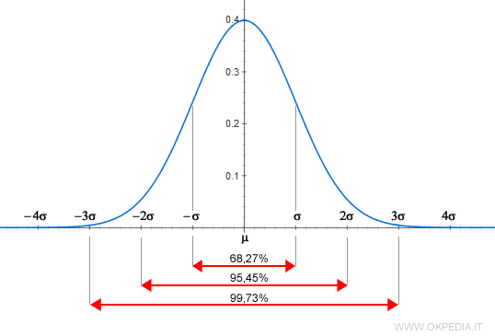
LA METROLOGIA
Statistica Descrittiva
Curve di distribuzione di probabilità
Se faccio infinite misure, il mio istogramma degenera in una curva, e la distribuzione di probabilità che meglio si adatta alle misure che eseguo è una GAUSSIANA.
Curva simmetrica rispetto al suo valore massimo (la media), la distanza tra la media ed i flessi della curva è pari a sigma (deviazione standard).

Slide 57
LA METROLOGIA
Statistica Descrittiva
Osservazione: più è piccolo l’intervallo in cui cade la misura, più questa è vicina alla media (quindi è più «precisa»), ma è meno probabile che accada!

Slide 58

LA METROLOGIA
Fatte n misure, per calcolare l’incertezza si usa la DEVIAZIONE STANDARD
$$u=\sqrt{\frac{∑(xi−\overline{x} )2}{n(n−1)}}$$

Slide 59
LA METROLOGIA
Incertezza ESTESA
U = ku_{c}
k= fattore di copertura
Es. (𝑥 ± U_{k=2}), il misurando cade in questo intervallo con un livello di confidenza del 95% circa

Slide 60
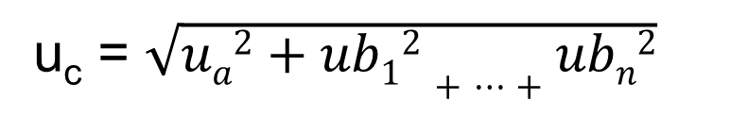
LA METROLOGIA
GUM: Guida per la stima dell’Incertezza di Misura
INCERTEZZA COMPOSTA u_{c}
u_{c} = $\sqrt{ua2+ub12+…+ubn2}$
Osservazione: ho una sola incertezza di tipo a perché questa deriva dalle n misure ripetute, mentre posso avere vari contributi di incertezza di tipo b (es. caratteristiche strumento, indicazioni costruttore dello strumento relativamente alla temperatura, etc).
Questa è quella che si utilizza durante una procedura di confronto o taratura.

Slide 61
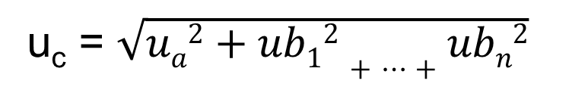
LA METROLOGIA
u_{c} = $\sqrt{ua2+ub12+…+ubn2}$
GUM: Guida per la stima dell’Incertezza di Misura
Perché sommo i quadrati dei singoli contributi e ne faccio la radice?
Potrei sommare i singoli contributi!
Es. 10+1=11 , se ho due contributi un il 10% più piccolo dell’altro ottengo una variazione del 10% del risultato (caso peggiore).
Se invece faccio √(10²+1²) ottengo √101=10,05 ≈ 10, quindi è un approccio «più ottimistico» (approccio più realistico). Sommando i quadrati e facendone la radice ho una composizione di tipo statistico, che mi dice che non sarò mica così sfortunato da ottenere per forza il caso peggiore!!!

Slide 62
LA METROLOGIA
u_{c} = $\sqrt{ua2+ub12+…+ubn2}$
GUM: Guida per la stima dell’Incertezza di Misura
In pratica questo mi dice che se ho un fenomeno che mi dà un contributo all’incertezza 10 volte più piccolo rispetto ad un altro, allora lo posso trascurare, es. influenza della temperatura nel processo di taratura vacuometri -> contributi di incertezza addirittura 3 o 4 volte più piccoli possono essere TRASCURATI.
Così facendo posso alleggerire il processo di misura!!!

Slide 63
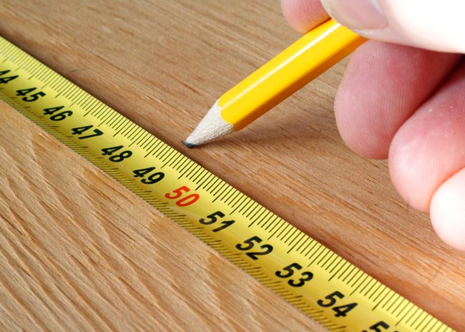
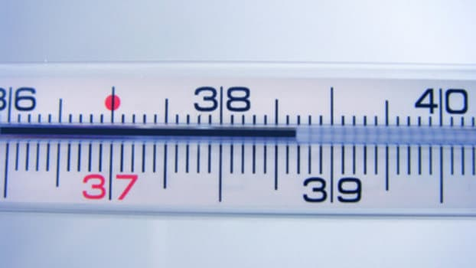
LA METROLOGIA
Esempi di incertezza dovuti alla lettura dello strumento

Slide 64
LA METROLOGIA
Caratteristiche degli strumenti di misura:
Accuratezza: indica quanto la misura si discosta dal vero
Precisione: indica quanto le misure RIPETUTE sullo stesso misurando siano vicine tra loro

Slide 65
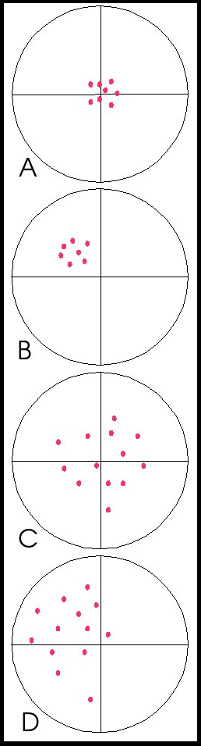
LA METROLOGIA
Tiri accurati e precisi
Tiri non accurati ma precisi
Tiri accurati ma non precisi
Tiri non accurati e non precisi

Slide 66
LA METROLOGIA
Caratteristiche degli strumenti di misura:
risoluzione: indica la più piccola variazione che lo strumento può rilevare
stabilità: attitudine dello strumento a mantenere costanti nel tempo le sue caratteristiche (il contrario è la deriva)

Slide 67
GLI STRUMENTI
VACUOMETRI
I misuratori di vuoto (o vacuometri) vengono classificati come:
Misuratori DIRETTI (primari): la pressione è direttamente misurata in termini di forza per unità di superficie (trasferimento della componente normale della quantità di moto delle molecole sulla superficie)
Misuratori INDIRETTI (secondari): la pressione è ricavata indirettamente, attraverso la misura di grandezze che a loro volta dipendono dalla pressione. Essi operano sfruttando alcune proprietà dei gas quali la conducibilità termica, la viscosità, la ionizzazione.

Slide 68
GLI STRUMENTI
Caratteristiche:
Misuratori DIRETTI:
  Adatti soprattutto per intervalli di pressione più elevati
  Indipendenti dal tipo di gas
  Robusti e resistenti all’influenza delle vibrazioni del processo
Misuratori INDIRETTI:
  Sfruttano la conducibilità termica, o la conducibilità elettrica, o la probabilità di ionizzazione
  Adatti sino a pressioni molto basse
  Dipendono dal tipo di gas
VACUOMETRI

Slide 69
GLI STRUMENTI
VACUOMETRI
I misuratori di vuoto possono misurare:
Pressione ASSOLUTA: forniscono il valore della pressione assoluta (si fa riferimento ad un valore molto basso p=0)​
Pressione DIFFERENZIALE: forniscono la differenza tra la pressione letta e una pressione usata come riferimento (ad esempio p_{rif} = atmosfera)​

Slide 70
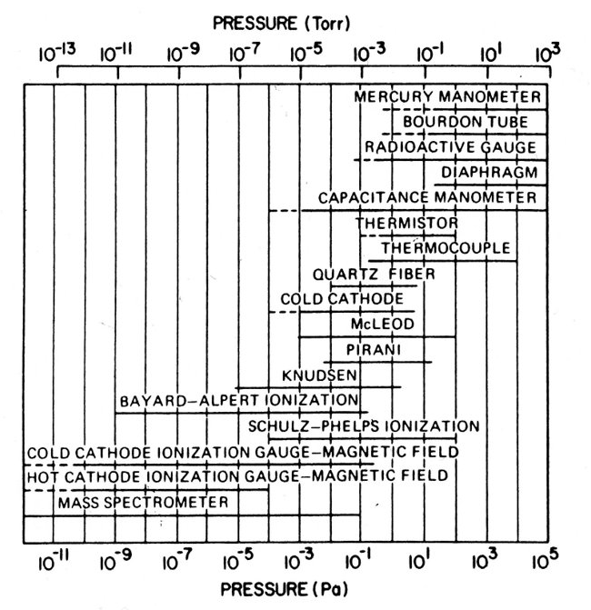
GLI STRUMENTI
VACUOMETRI
Misuratori e range di pressione coperti:

Slide 71
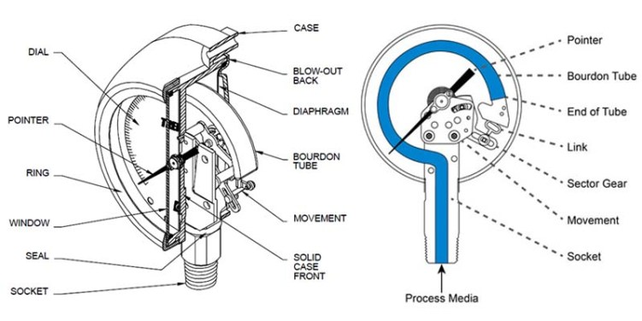
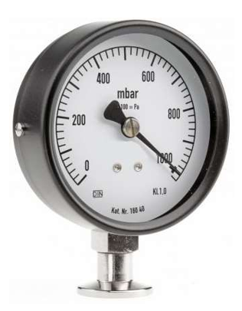
GLI STRUMENTI
VACUOMETRO BOURDON (1000÷10⁻¹ mbar) - diretto
Il movimento di un tubo tramite pressione sposta l'indicatore in modo proporzionale.

Slide 72
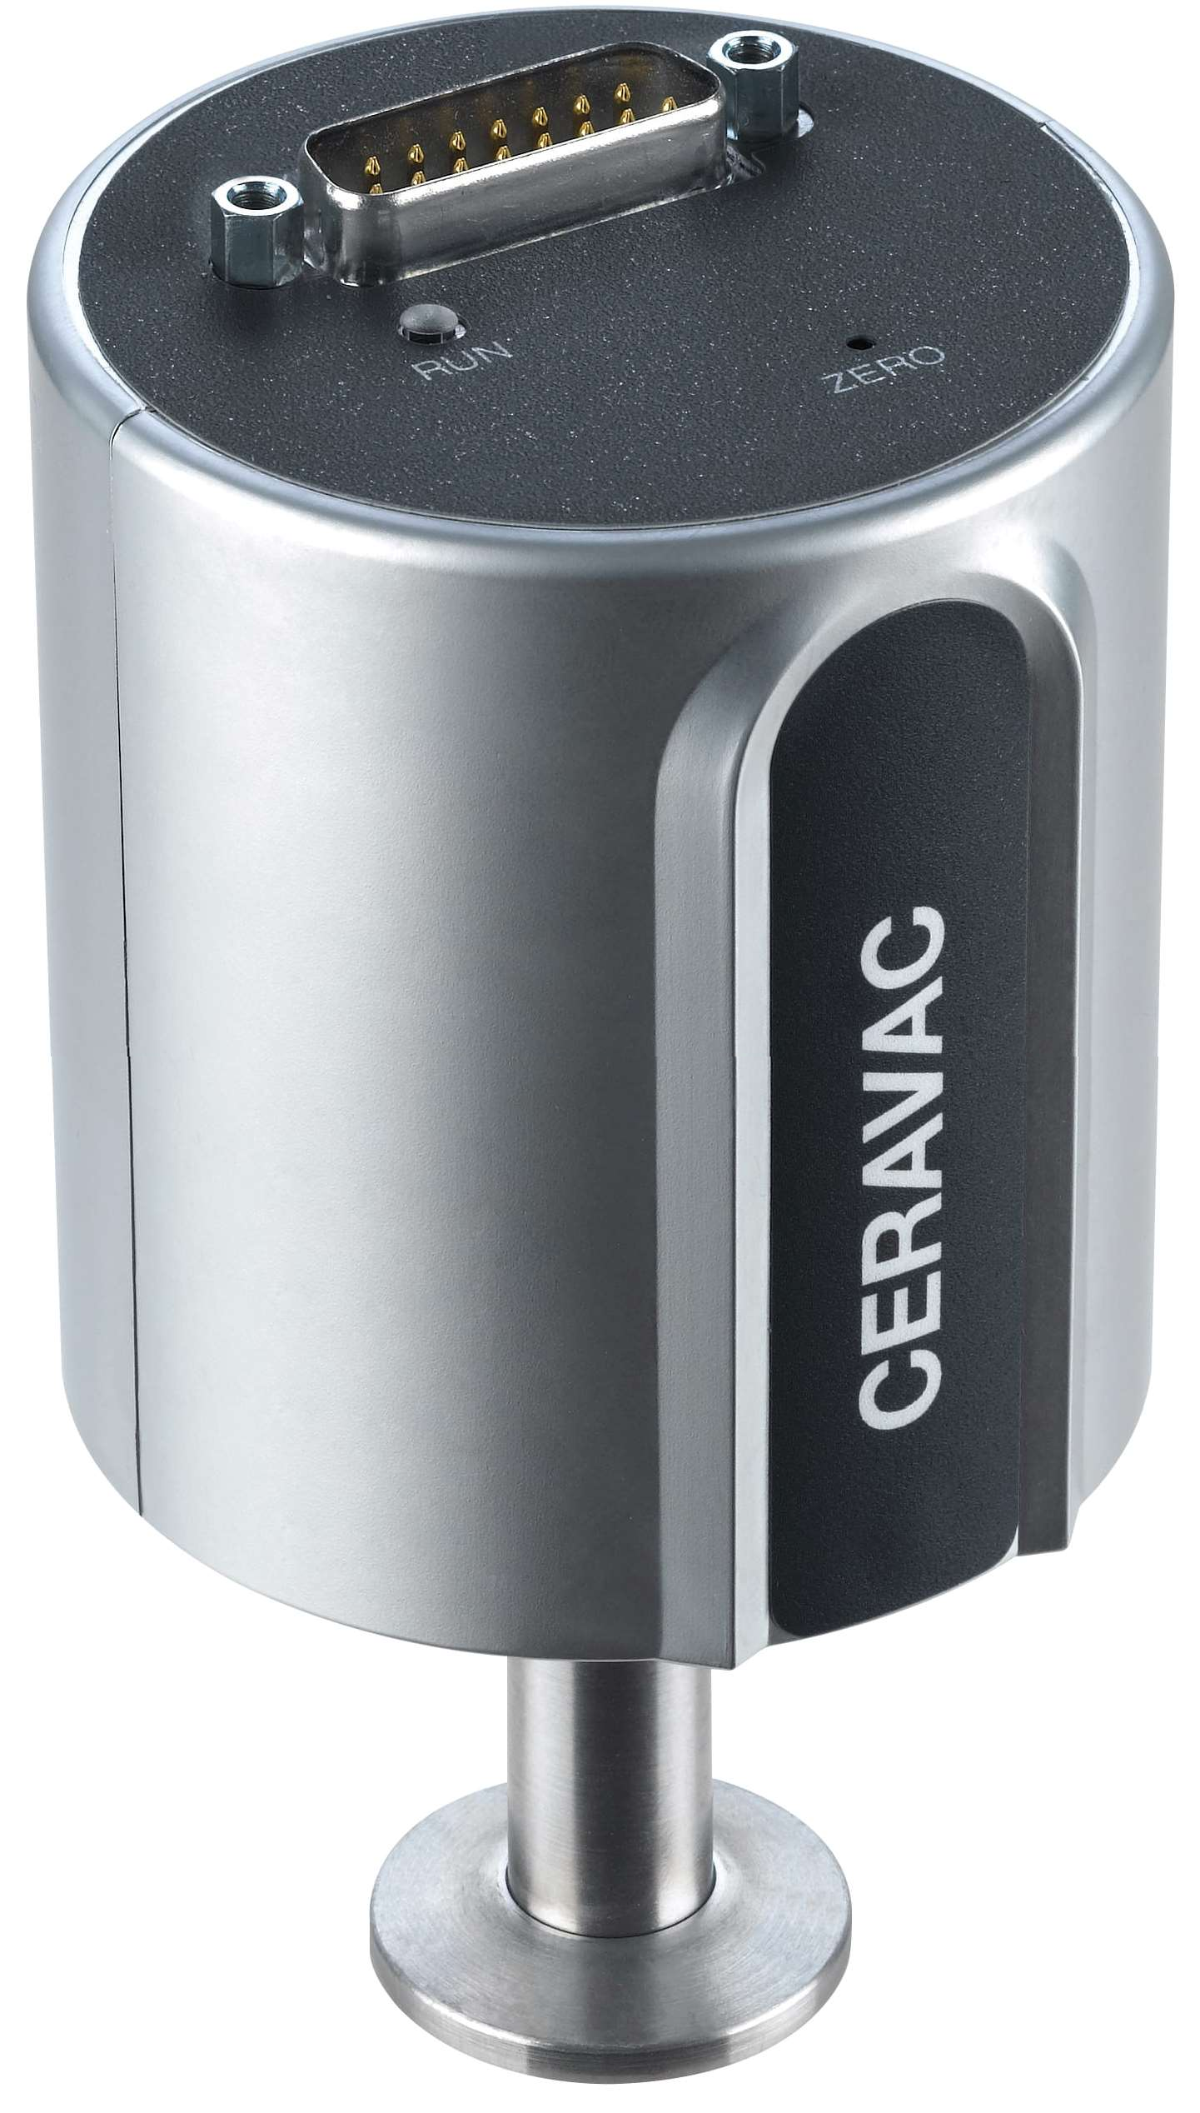
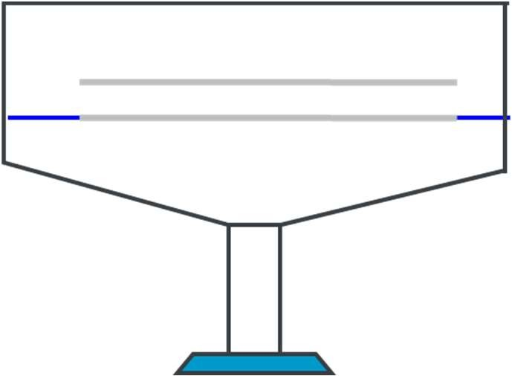
GLI STRUMENTI
VACUOMETRO CAPACITIVO (1000÷10⁻⁵ mbar) – diretto
L’incurvamento di un diaframma (membrana), che separa le due cavità del vacuometro, al variare della pressione nel sistema da vuoto, determina la variazione di una capacità elettrica tra il diaframma stesso ed un elettrodo fisso posto nella cavità sigillata in vuoto.
Fixed electrode
Membrane with electrode

Slide 73
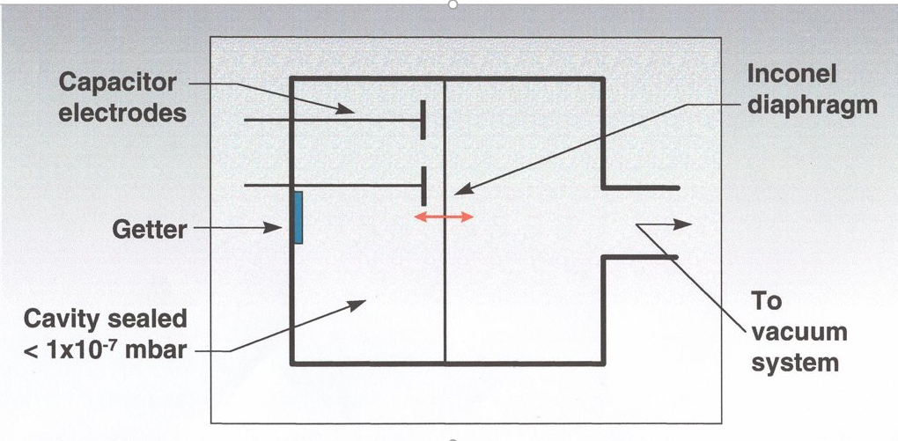
GLI STRUMENTI
VACUOMETRO CAPACITIVO (1000÷10⁻⁵ mbar) - diretto
La misura di vuoto ottenuta è molto sensibile ed accurata.​
Questo tipo di sensore è spesso utilizzato come «CAMPIONE» per la taratura di altri sensori​.
SENSORE | RANGE
1000 | 1000 ÷ 10⁻¹
100 | 100 ÷ 10⁻²
10 | 10 ÷ 10⁻³
1 | 1 ÷ 10⁻⁴
0,1 | 0,1 ÷ 10⁻⁵

Slide 74

GLI STRUMENTI
VACUOMETRO PIEZOELETTRICO (2000÷1 mbar) - diretto
Questi misuratori sfruttano l’effetto piezoelettrico, ovvero la proprietà di alcuni materiali cristallini di polarizzarsi generando una differenza di potenziale elettrico quando sono soggetti a una deformazione meccanica.
Questi sensori effettuano una misura «elettrica».

Slide 75

GLI STRUMENTI
VACUOMETRO PIRANI (1000÷10⁻⁴ mbar) - indiretto
Il trasferimento di calore attraverso un gas dipende dalla pressione del gas stesso; il Pirani misura la variazione di resistenza elettrica di un filamento riscaldato dal passaggio di corrente al variare della pressione del gas in cui è immerso.

Slide 76

GLI STRUMENTI
VACUOMETRO PIRANI (1000÷10⁻⁴ mbar) - indiretto
Un filamento di tungsteno viene riscaldato a temperatura costante
Il gas nel vuoto raffredda il filamento
L'energia termica richiesta è una misura della quantità di gas e quindi della pressione; la temperatura, e quindi la resistenza del filamento, dipendono dalla velocità con la quale viene sottratto il calore dal gas circostante il filamento. Poiché la conducibilità termica del gas dipende dalla sua pressione, entro certi limiti la resistenza del filamento può essere usata come misura indiretta della pressione.

Slide 77

GLI STRUMENTI
VACUOMETRO A IONIZZAZIONE - indiretto
Principio di funzionamento: ionizzazione del gas (processo attraverso il quale un atomo o una molecola inizialmente neutri acquistano una o più cariche elettriche elementari, positive o negative) e misura della corrente ionica che giunge su un opportuno collettore.

Slide 78
GLI STRUMENTI
VACUOMETRO A IONIZZAZIONE - indiretto
Durante la ionizzazione, le molecole di gas vengono colpite dagli elettroni di un fascio di elettroni
Quando si scontrano, le molecole del gas emettono elettroni negativi
Gli ioni positivi rimangono nel gas
Questi vengono attratti da un elettrodo negativo (catodo) e misurati come corrente
Il numero di ioni del gas, la corrente ionica, è una misura della pressione

Slide 79
GLI STRUMENTI
VACUOMETRO A IONIZZAZIONE - indiretto
I vacuometri a ionizzazione si dividono in:
  Misuratori a catodo freddo: PENNING
    Produzione di elettroni per effetto di campo
  Misuratori a catodo caldo: BAYARD-ALPERT
    Produzione di elettroni per effetto termoionico

Slide 80


GLI STRUMENTI
VACUOMETRO A IONIZZAZIONE BAYARD-ALPERT
(10⁻² ÷ 10⁻⁹ mbar)
Il fascio di elettroni viene generato dal catodo riscaldato
Nel campo elettrico tra catodo e anodo si ionizzano le molecole del gas
Questi vengono scaricati dal collettore di ioni come una corrente
La corrente è la misura della pressione

Slide 81

GLI STRUMENTI
VACUOMETRO A IONIZZAZIONE BAYARD-ALPERT (10⁻² ÷ 10⁻⁹ mbar)

Slide 82

GLI STRUMENTI
VACUOMETRI COMBINATI
Sono misuratori che combinano diversi principi di misurazione in un solo sensore.
Alcuni esempi sono:
PIRANI – PIEZO
Range 1500 ÷ 5∙10⁻⁵ mbar

Slide 83
LA TARATURA
La taratura è un processo che ha come scopo la definizione delle caratteristiche metrologiche di uno strumento di misura.
Questo avviene tramite confronto tra le misure ottenute dallo strumento in taratura con quelle dello strumento di riferimento, definito campione.
È necessario evitare di confondere la taratura con la calibrazione:
mentre la taratura è un'operazione che permette di definire le caratteristiche metrologiche di uno strumento, la calibrazione ha come obiettivo rendere lo strumento più accurato.

Slide 84
LA TARATURA
La taratura permette di:
Garantire la riferibilità metrologica
Conoscere il grado di incertezza
Assicurare il rispetto di:
    procedure operative
    documentazione
    analisi dei risultati
    gestione e manutenzione dei misuratori in modo controllato
    …………..

Slide 85

LA TARATURA
Schema di taratura:
Fissati tre punti per ogni decade scelta all’interno dell’intervallo di misura, si procede con la lettura delle misure effettuate dallo strumento in taratura e dallo strumento campione.
I valori di pressione vengono realizzati mediante l’immissione di gas nell’apparecchiatura di misura.

Slide 86

LA TARATURA
I dati raccolti durante il processo di taratura vengono elaborati al fine di determinare le incertezze di misura legate allo strumento sottoposto a taratura e permettono l’emissione dei CERTIFICATO DI TARATURA.

Slide 87

GRAZIE PER L’ATTENZIONE

